Slide 1


信息技术（基础模块）
信息技术（基础模块）

Slide 2
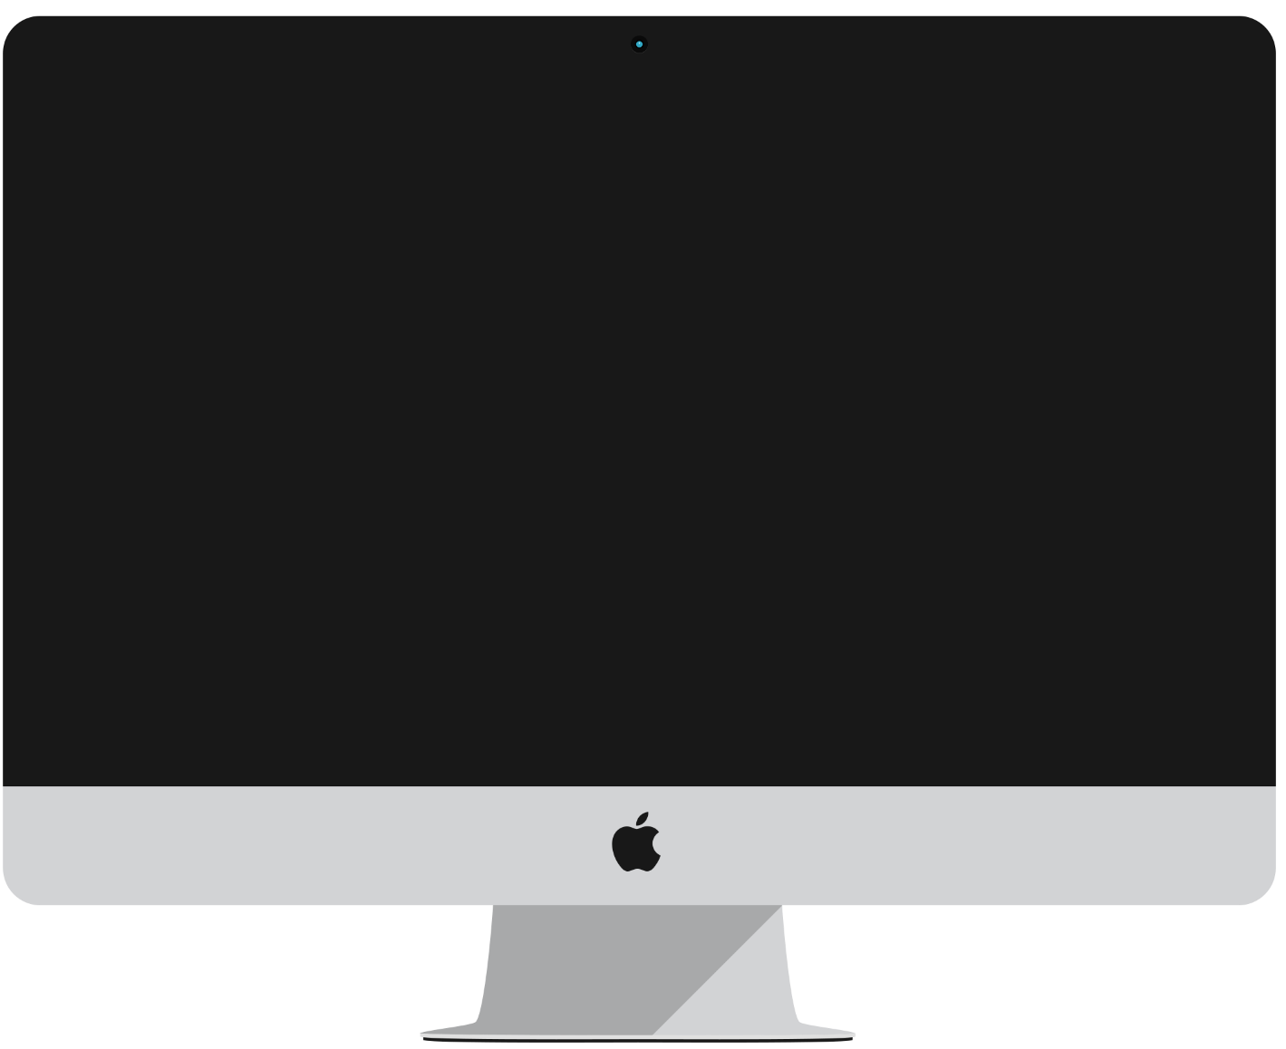
信息技术（基础模块）
模块6
WPS演示文稿使用
信息技术（基础模块）

Slide 3
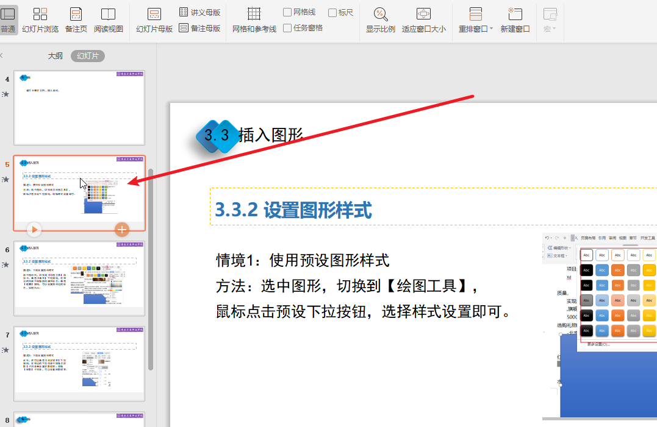
2 幻灯片的基本操作
2.1 选中幻灯片
（1）普通视图模式下的操作
单击状态栏的【视图】中的【普通视图】按钮，单击【幻灯片导航】，在其下的幻灯片窗格中，通过鼠标单击即可选中。

Slide 4
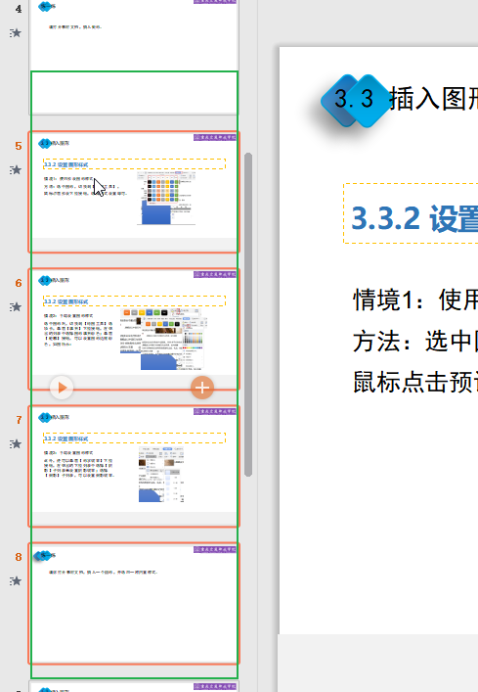
2 幻灯片的基本操作
2.1 选中幻灯片
（1）普通视图模式下的操作
如果要选中连续的幻灯片，可以点击选中的第一张幻灯片，按住【shift】键单击要选中的最后一张幻灯片，即可选中中间所有的幻灯片。

Slide 5
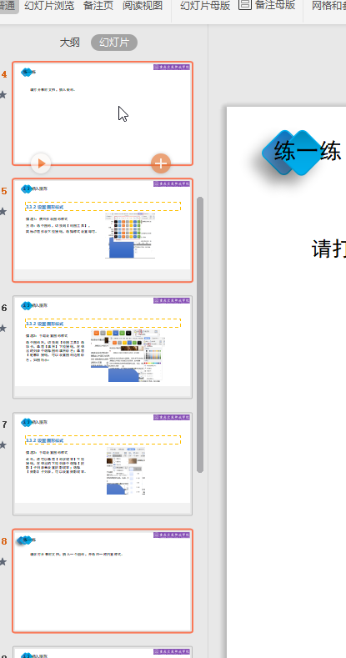
2 幻灯片的基本操作
2.1 选中幻灯片
（1）普通视图模式下的操作
如果要选中不连续的幻灯片，可以点击选中的幻灯片后按ctrl键连续选中。

Slide 6
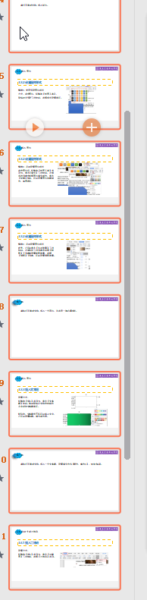
2 幻灯片的基本操作
2.1 选中幻灯片
（1）普通视图模式下的操作
全选幻灯片：ctrl+a

Slide 7
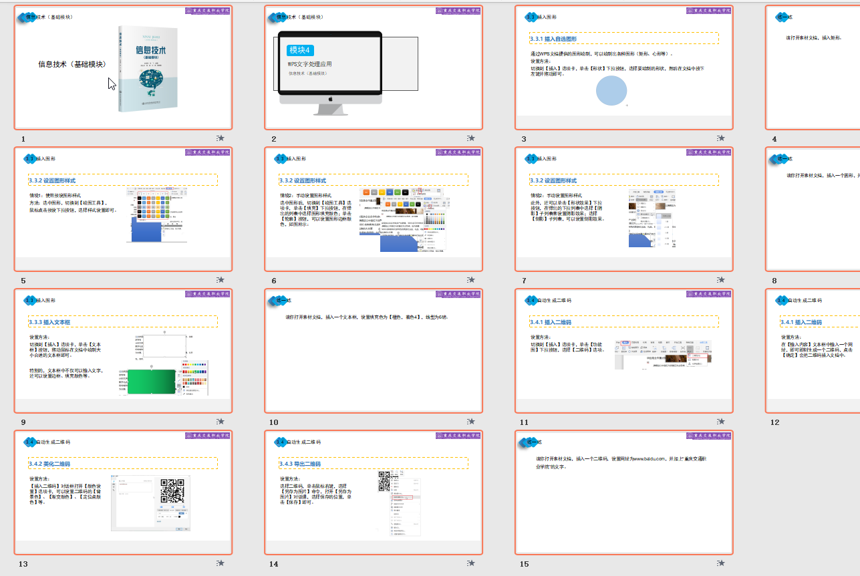
2 幻灯片的基本操作
2.1 选中幻灯片
（2）幻灯片浏览视图模式下的操作
单击状态栏【视图】工具栏中的【幻灯片浏览视图】按钮，切换到幻灯片浏览视图，其余操作和普通视图模式下的操作完全一致。

Slide 8
练一练
请打开素材演示：
1、选中第二张到第五张幻灯片
2、全选幻灯片
3、取消选中幻灯片
4、选中第六张幻灯片，剪切并粘贴到第一张幻灯片前。
5、复制第八张幻灯片

Slide 9
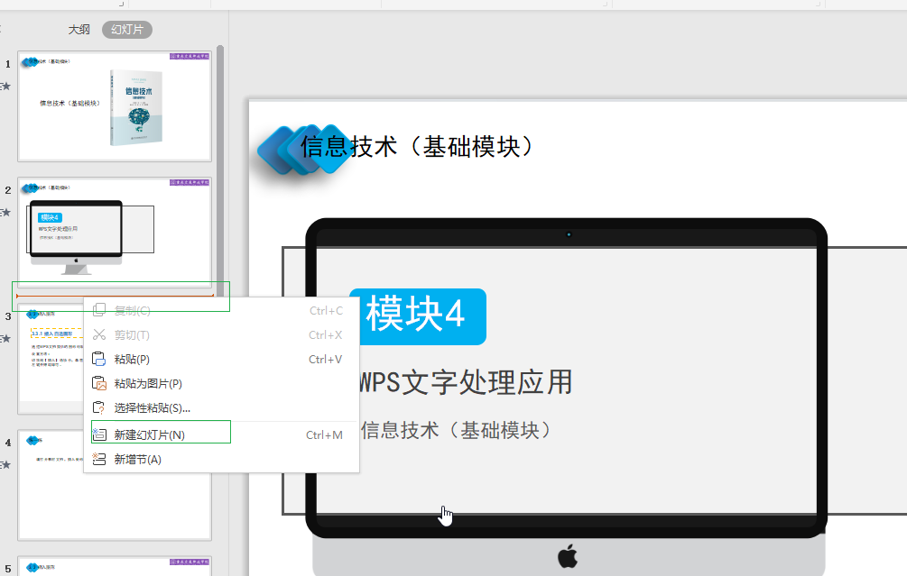
2 幻灯片的基本操作
2.2 插入/删除。保存幻灯片
（1）插入幻灯片
方法1：
在普通视图模式下，找到要添加幻灯片的位置，在此幻灯片前单击鼠标左键，等到出现一个闪烁的幻灯片占位符，右键单击【新建幻灯片】。

Slide 10
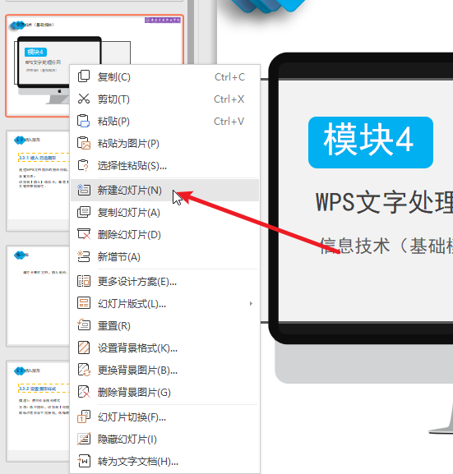
2 幻灯片的基本操作
2.2 插入/删除。保存幻灯片
（1）插入幻灯片
方法2：
在幻灯片右键，选择【新建幻灯片】。

Slide 11
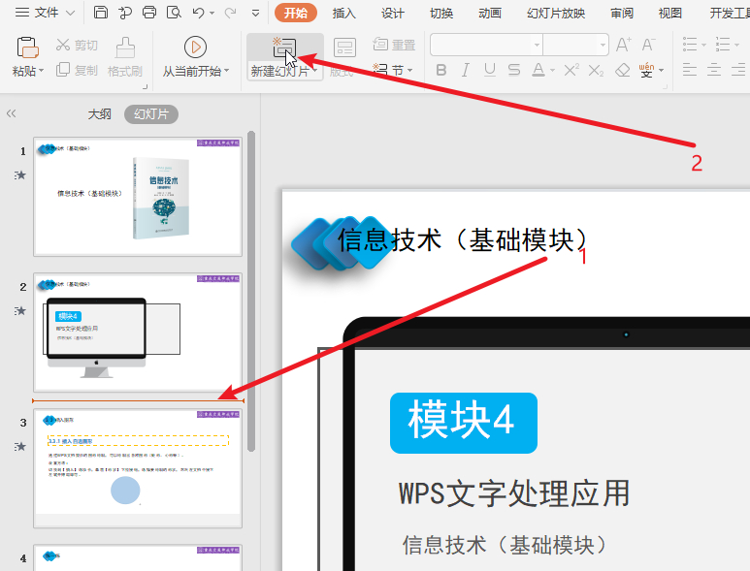
2 幻灯片的基本操作
2.2 插入/删除。保存幻灯片
（1）插入幻灯片
方法3：
选中待插入幻灯片的位置，在开始菜单单击【新建幻灯片】

Slide 12
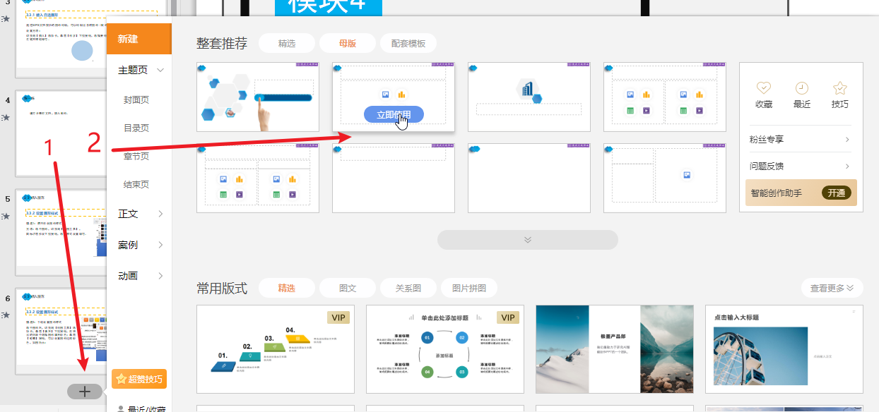
2 幻灯片的基本操作
2.2 插入/删除。保存幻灯片
（1）插入幻灯片
方法4：
单击选定的缩略图下方的+按钮，在弹出的展示页中想挨揍呢【从不同版式的模板中创建】

Slide 13
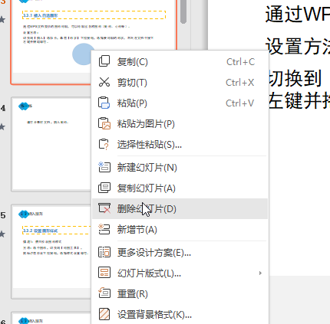
2 幻灯片的基本操作
2.2 插入/删除。保存幻灯片
（2）删除幻灯片
方法1：
选中要删除的幻灯片，右键单击【删除幻灯片】。

Slide 14
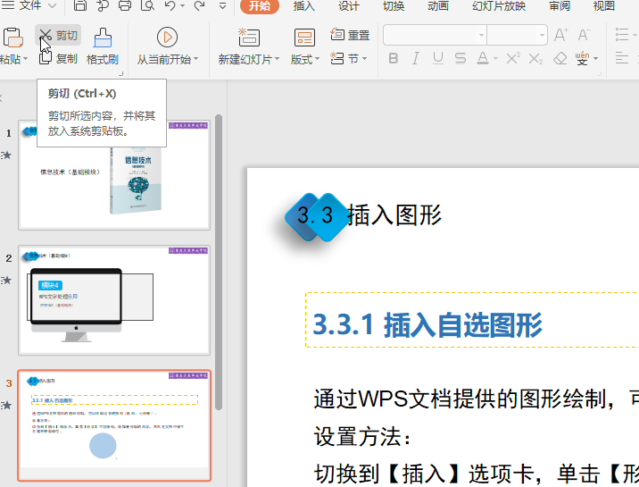
2 幻灯片的基本操作
2.2 插入/删除。保存幻灯片
（2）删除幻灯片
方法2：
选中要删除的幻灯片，依次单击【开始】→【剪切】。

Slide 15
2 幻灯片的基本操作
2.2 插入/删除。保存幻灯片
（2）删除幻灯片
方法3：
选中要删除的幻灯片，按住Delete键。
方法4：
选中要删除的幻灯片，单击【Backspace】键。
方法5：
选中要删除的幻灯片，单击【Ctrl+X】键。

Slide 16
2 幻灯片的基本操作
2.2 插入/删除。保存幻灯片
方法5：
选中要删除的幻灯片，单击【Ctrl+X】键。

Slide 17
练一练
请打开素材演示：
1、练习使用四种方法插入幻灯片，并选出你认为最合适的方法。
2、练习使用五种办法删除幻灯片，并选出你认为最合适的方法。

Slide 18
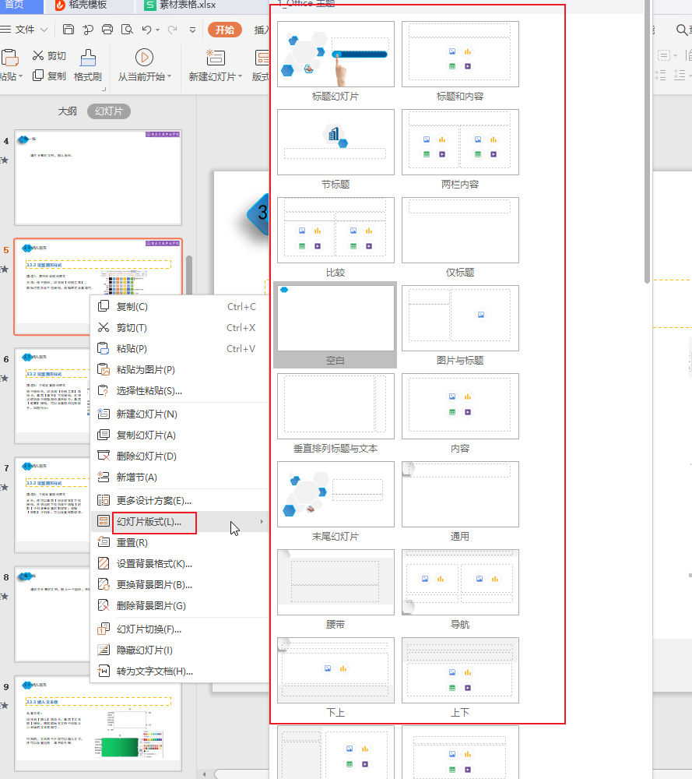
2 幻灯片的基本操作
2.3 改变幻灯片版式
（1）幻灯片版式介绍
幻灯片版式是指幻灯片内容在幻灯片上的排列方式。
版式由占位符组成，占位符可以放置文字和幻灯片内容。
WPS演示文稿默认包含标题、两栏内容、对比等多种类型的版式，每种版式预设了占位符位置，可以在占位符中添加文本、图形、图表等内容。
打开方式：右键单击幻灯片编辑区，选择【幻灯片版式】即可显示。

Slide 19
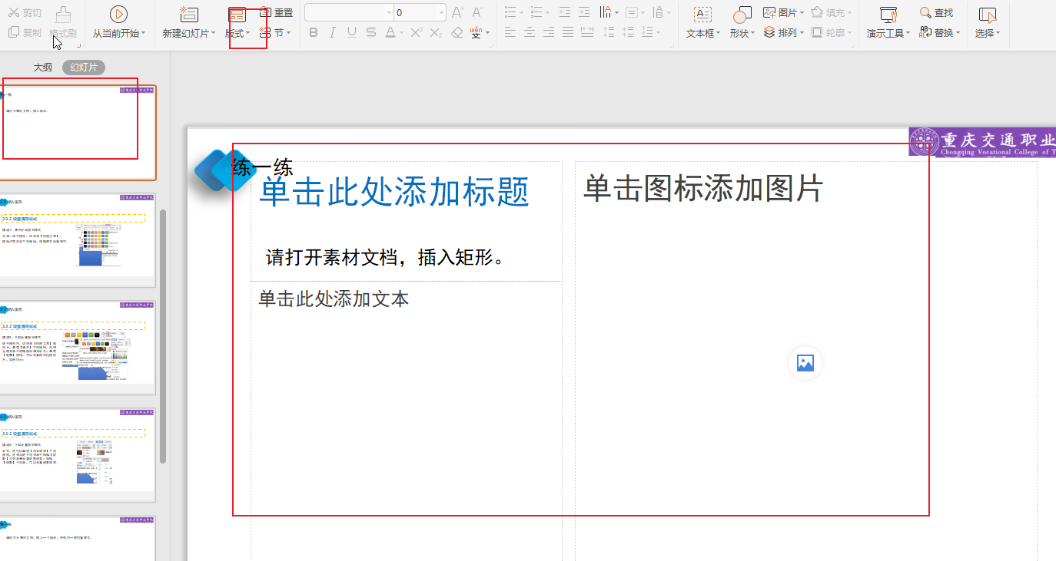
2 幻灯片的基本操作
2.3 改变幻灯片版式
（2）改变幻灯片版式
第一步：在默认幻灯片普通视图下，在左侧【大纲/幻灯片】窗格【幻灯片】选项卡中，单击选择需要更改的幻灯片。
第二步：在【开始】选项卡单击【版式】
第三步：下拉框【母版版式】添加需要的版式。
第四步：添加内容即可。

Slide 20
练一练
请打开素材演示：将第二张幻灯片的版式修改为【两栏内容】，并点击插入一个3x3表格和一张图片。

